Slide 1
Regionalny Program Operacyjny Województwa Zachodniopomorskiego 2014 – 2020
Wojewódzki Urząd Pracy w Szczecinie
Projekty pozakonkursowe powiatowych urzędów pracy
Szczecin, 06.05.2015 r.

Slide 2
Europejski Fundusz Społeczny w ramach Regionalnego Programu Operacyjnego Województwa Zachodniopomorskiego 2014-2020
OŚ VI RYNEK PRACY 165 000 000 EURO
OŚ VII WŁĄCZENIE SPOŁECZNE 131 180 000 EURO
OŚ VIII EDUKACJA 90 191 295 EURO

Slide 3
Harmonogram Prac
Lp. | DOKUMENTY | REALIZACJA
I | REGIONALNY PROGRAM OPERACYJNY WZ | ZATWIERDZONY PRZEZ KOMISJĘ EUROPEJSKĄ
II | SZCZEGÓŁOWY OPIS OSI PRIORYTETÓW | W KONSULTACJI SPOŁECZNEJ
III | GENERATOR WNIOSKÓW APLIKACYJNYCH (LSI) | IZ WYŁONIŁA WYKONAWCĘ, TERMIN NA WYKONANIE OKREŚLONO NA MAKSYMALNIE 100 DNI OD DATY PODPISANIA UMOWY
IV | KRYTERIA WYBORU PROJEKTÓW DLA PUP | PRZEDSTAWIONE NA POSIEDZENIU KOMITETU MONITORUJACEGO WZ (27.03.2015)
V | OPRACOWANIE WARUNKÓW URUCHOMIENIA NABORU WNIOSKÓW DLA PUP | I KWARTAŁ
VI | NABÓR WNIOSKÓW PUP | II KWARTAŁ

Slide 4
Oś VI
Rynek Pracy

Slide 5
Priorytet inwestycyjny 8i: Dostęp do zatrudnienia dla osób poszukującym pracy i osób biernych zawodowo, w tym długotrwale bezrobotnych oraz oddalonych od rynku pracy, także podejmowanie lokalnych inicjatyw na rzecz zatrudnienia oraz wspieranie mobilności pracowników
Środki Funduszu Pracy na realizację projektów współfinansowanych z EFS na lata 2014-2020
Limit środków Funduszu Pracy, jakie mogą być wydatkowane w 2015 roku na projekty w ramach RPO WZ dla PUP
75 095 000 EUR
39 984 100 PLN

Slide 6
Kontrakt Terytorialny
Propozycja podziału na lata środków FP na realizację projektów współfinansowanych z EFS w ramach RPO WZ [EUR]
2015 | 8 298 738
2016 | 8 298 738
2017 | 8 713 675
2018 | 8 990 299
2019 | 9 266 924
2020 | 9 681 861
2021 | 10 373 422
2022 | 11 471 343
RAZEM: | 75 095 000
Wkład UE: 63 830 750 EUR

Slide 7
Tryb wyboru projektów:
Dla typu projektów 1:
Pozakonkursowy
Dla typu projektów 2 i 3:
Konkursowy

Slide 8
Działanie 6.5 Kompleksowe wsparcie dla osób bezrobotnych, nieaktywnych zawodowo i poszukujących pracy znajdujących się w szczególnie trudnej sytuacji na rynku pracy obejmujące pomoc w aktywnym poszukiwaniu pracy oraz działania na rzecz podnoszenia kwalifikacji zawodowych
Typy projektów:
Instrumenty i usługi rynku pracy realizowane przez publiczne służby zatrudnienia, wynikające z Ustawy z dnia 20 kwietnia 2004 r. o promocji zatrudnienia i instytucjach rynku pracy (Dz.U. z 2015 r., poz. 149) z wyłączeniem robót publicznych, odnoszące się do następujących form wsparcia:
instrumenty i usługi rynku pracy służące indywidualizacji wsparcia oraz pomocy w zakresie określenia ścieżki zawodowej (obligatoryjne):
identyfikacja potrzeb osób pozostających bez zatrudnienia oraz diagnozowanie możliwości w zakresie doskonalenia zawodowego, w tym identyfikacja stopnia oddalenia od rynku pracy;
kompleksowe i indywidualne pośrednictwo pracy w zakresie wyboru zawodu zgodnego z kwalifikacjami i kompetencjami wspieranej osoby lub poradnictwo zawodowe w zakresie planowania rozwoju kariery zawodowej, w tym podnoszenia lub uzupełniania kompetencji i kwalifikacji zawodowych;

Slide 9
Typy projektów cd:
instrumenty i usługi rynku pracy skierowane do osób, u których zidentyfikowano potrzebę uzupełnienia lub zdobycia nowych umiejętności i kompetencji:
nabywanie, podwyższanie lub dostosowywanie kompetencji i kwalifikacji, niezbędnych na rynku pracy w kontekście zidentyfikowanych potrzeb osoby, której udzielane jest wsparcie, m.in. poprzez wysokiej jakości szkolenia;
instrumenty i usługi rynku pracy służące zdobyciu doświadczenia zawodowego wymaganego przez pracodawców:
nabywanie lub uzupełnianie doświadczenia zawodowego oraz praktycznych umiejętności w zakresie wykonywania danego zawodu, m.in. poprzez staże i praktyki;
wsparcie zatrudnienia osoby bezrobotnej u przedsiębiorcy lub innego pracodawcy, stanowiące zachętę do zatrudnienia, m.in. poprzez pokrycie kosztów subsydiowania zatrudnienia dla osób, u których zidentyfikowano adekwatność tej formy wsparcia, refundację wyposażenia lub doposażenia stanowiska;

Slide 10
Typy projektów cd:
instrumenty i usługi rynku pracy służące wsparciu mobilności na rynku pracy:
wsparcie mobilności geograficznej dla osób, u których zidentyfikowano problem z zatrudnieniem w miejscu zamieszkania, m.in. poprzez pokrycie kosztów dojazdu do pracy lub wstępnego zagospodarowania w nowym miejscu zamieszkania, m.in. poprzez finansowanie kosztów dojazdu, zapewnienie środków na zasiedlenie;
wsparcie mobilności zawodowej na europejskim rynku pracy za pośrednictwem sieci EURES;

Slide 11
Typy projektów cd:
instrumenty i usługi rynku pracy skierowane do osób niepełnosprawnych:
niwelowanie barier jakie napotykają osoby niepełnosprawne w zakresie zdobycia i utrzymania zatrudnienia, m.in. poprzez finansowanie pracy asystenta osoby niepełnosprawnej, którego praca spełnia standardy wyznaczone dla takiej usługi i doposażenie stanowiska pracy do potrzeb osób niepełnosprawnych;
instrumenty i usługi rynku pracy służące rozwojowi przedsiębiorczości i samozatrudnienia:
wsparcie osób bezrobotnych w zakładaniu i prowadzeniu własnej działalności gospodarczej poprzez udzielenie: pomocy bezzwrotnej (dotacji) na utworzenie przedsiębiorstwa oraz doradztwo i szkolenia umożliwiające uzyskanie wiedzy i umiejętności niezbędnych do podjęcia i prowadzenia działalności gospodarczej.

Slide 12
Typy beneficjentów:
Typ projektów 1:
Powiatowe Urzędy Pracy.
Grupy docelowe:
Typ projektów 1:
Osoby powyżej 29. roku życia, znajdujące się w szczególnie trudnej sytuacji na rynku pracy (tj. osoby w wieku 50 lat i więcej, kobiety, osoby z niepełnosprawnościami, osoby długotrwale bezrobotne oraz niskowykwalifikowane), dla których, zgodnie z ustawą o promocji zatrudnienia i instytucjach rynku, określono pierwszy lub drugi profil pomocy.

Slide 13
Wzór wniosku o dofinansowanie projektu pozakonkursowego dla PUP
I. INFORMACJA O PROJEKCIE
II. PROJEKTODAWCA
III. CHARAKTERYSTYKA PROJEKTU
IV. BUDŻET PROJEKTU
3.1.1 Cel szczegółowy RPO WZ 2014-2020, do którego osiągnięcia przyczyni się realizacja projektu
3.1.2 Krótki opis projektu (na potrzeby LS2014)
3.1.3 Wskaźniki rezultatu i produktu (na podstawie listy rozwijanej)
3.2 Opis grupy docelowej
3.3 Zadania i harmonogram realizacji projektu

Slide 14
Kryteria wyboru projektów dla poszczególnych osi priorytetowych, działań i poddziałań
Kryteria dopuszczalności:
L.p. | Nazwa kryterium | Definicja kryterium
1. | Terminowość złożenia wniosku. | Wniosek złożono w terminie określonym w ogłoszeniu o naborze oraz wezwaniu do złożenia wniosku o dofinansowanie w rozumieniu art. 48 ust. 1 ustawy z dnia 11 lipca 2014 roku, o zasadach realizacji programów w zakresie polityki spójności finansowanych w perspektywie finansowej 2014-2020 (Dz. U. poz. 1146).
2. | Kompletność wniosku. | Wniosek przygotowano i złożono zgodnie z Instrukcją wypełniania wniosku o dofinansowanie oraz z ogłoszeniem o naborze.
3. | Okres realizacji projektu. | Okres realizacji projektu mieści się w przedziale między 1 stycznia 2015 roku a 31 marca 2016 roku.

Slide 15
Kryteria wyboru projektów dla poszczególnych osi priorytetowych, działań i poddziałań
Kryteria dopuszczalności:
L.p. | Nazwa kryterium | Definicja kryterium
4. | Poprawność grupy docelowej. | Projekt skierowany jest do osób z niepełnosprawnościami – w proporcji co najmniej takiej samej, jak proporcja osób niepełnosprawnych w wieku powyżej 29 roku życia kwalifikujących się do objęcia wsparciem w ramach projektu (należących do I lub II profilu pomocy) i zarejestrowanych w rejestrze danego PUP w stosunku do ogólnej liczby zarejestrowanych osób bezrobotnych w wieku powyżej 29 roku życia (wg stanu na 31.12.2014 r.).
 |  | Projekt skierowany jest do osób nisko wykwalifikowanych – w proporcji co najmniej takiej samej, jak proporcja osób nisko wykwalifikowanych w wieku powyżej 29 roku życia kwalifikujących się do objęcia wsparciem w ramach projektu (należących do I lub II profilu pomocy) i zarejestrowanych w rejestrze danego PUP w stosunku do ogólnej liczby zarejestrowanych osób bezrobotnych w wieku powyżej 29 roku życia (wg stanu na 31.12.2014 r.).

Slide 16
Kryteria wyboru projektów dla poszczególnych osi priorytetowych, działań i poddziałań
Kryteria dopuszczalności:
L.p. | Nazwa kryterium | Definicja kryterium
4. | Poprawność grupy docelowej cd. | Projekt skierowany jest do osób w wieku powyżej 50 roku życia – w proporcji co najmniej takiej samej, jak proporcja osób w wieku powyżej 50 roku życia kwalifikujących się do objęcia wsparciem w ramach projektu (należących do I lub II profilu pomocy) i zarejestrowanych w rejestrze danego PUP w stosunku do ogólnej liczby zarejestrowanych osób bezrobotnych w wieku powyżej 29 roku życia (wg stanu na 31.12.2014 r.).
 |  | Projekt skierowany jest do osób długotrwale bezrobotnych – w proporcji co najmniej takiej samej, jak proporcja osób długotrwale bezrobotnych kwalifikujących się do objęcia wsparciem w ramach projektu (należących do I lub II profilu pomocy) i zarejestrowanych w rejestrze danego PUP w stosunku do ogólnej liczby zarejestrowanych osób bezrobotnych w wieku powyżej 29 roku życia (wg stanu na 31.12.2014 r.).

Slide 17
Kryteria wyboru projektów dla poszczególnych osi priorytetowych, działań i poddziałań
Kryteria dopuszczalności:
L.p. | Nazwa kryterium | Definicja kryterium
5. | Efektywność zatrudnieniowa. | Projekt zakłada wskaźnik efektywności zatrudnieniowej: dla uczestników nie kwalifikujących się do żadnej z poniżej wymienionych grup docelowych – na poziomie co najmniej 45%; dla osób długotrwale bezrobotnych – na poziomie co najmniej 40%; dla osób z niepełnosprawnościami – na poziomie co najmniej 20%; dla osób w wieku 50 lat i więcej – na poziomie co najmniej 35%.

Slide 18
Kryteria wyboru projektów dla poszczególnych osi priorytetowych, działań i poddziałań
Kryteria dopuszczalności:
L.p. | Nazwa kryterium | Definicja kryterium
6. | Zgodność wsparcia. | W ramach projektu do wszystkich jego uczestników zostaną skierowane instrumenty i usługi rynku pracy służące indywidualizacji wsparcia oraz pomocy w zakresie określenia ścieżki zawodowej, tj.: a) identyfikacja potrzeb osób pozostających bez zatrudnienia oraz diagnozowanie możliwości w zakresie doskonalenia zawodowego, w tym identyfikacja stopnia oddalenia od rynku pracy, b) kompleksowe i indywidualne pośrednictwo pracy w zakresie wyboru zawodu zgodnego z kwalifikacjami i kompetencjami wspieranej osoby lub poradnictwo zawodowe w zakresie planowania rozwoju kariery zawodowej, w tym podnoszenia lub uzupełniania kompetencji i kwalifikacji zawodowych.

Slide 19
Kryteria wyboru projektów dla poszczególnych osi priorytetowych, działań i poddziałań
Kryteria dopuszczalności:
L.p. | Nazwa kryterium | Definicja kryterium
7. | Zgodność z celem szczegółowym i rezultatami priorytetu inwestycyjnego | Projekt jest zgodny z właściwym celem szczegółowym RPO WZ 2014-2020 oraz koresponduje ze wskaźnikami priorytetu inwestycyjnego
8. | Zgodność z zapisami Szczegółowego Opisu Osi Priorytetowych RPO WZ 2014-2020 | Projekt jest zgodny typem projektu wskazanym w SzOOP RPO WZ 2014-2020. Uczestnikami projektu są osoby w wieku powyżej 29 roku życia, zarejestrowane w Powiatowym Urzędzie Pracy jako bezrobotne (należące do I lub II profilu pomocy), znajdujące się w szczególnie trudnej sytuacji na rynku pracy, tj.: osoby długotrwale bezrobotne, osoby w wieku powyżej 50 roku życia, kobiety, osoby niepełnosprawne oraz osoby nisko wykwalifikowane

Slide 20
Kryteria wyboru projektów dla poszczególnych osi priorytetowych, działań i poddziałań
Kryteria dopuszczalności:
L.p. | Nazwa kryterium | Definicja kryterium
9. | Zgodność z wymogami pomocy publicznej | Projekt jest zgodny regułami pomocy publicznej i/lub pomocy de minimis.
10. | Zgodność z zasadami horyzontalnymi | Projekt jest zgodny z: prawodawstwem krajowym, w tym przepisami ustawy Prawo zamówień publicznych, zasadą równości szans kobiet i mężczyzn, w oparciu o standard minimum, właściwymi politykami i zasadami wspólnotowym (w tym: polityką równych szans i niedyskryminacji i koncepcją zrównoważonego rozwoju) oraz prawodawstwem wspólnotowym.

Slide 21
Kryteria wyboru projektów dla poszczególnych osi priorytetowych, działań i poddziałań
Kryteria administracyjności:
L.p. | Nazwa kryterium | Definicja kryterium
1. | Zgodność z kwalifikowalnością wydatków | Wydatki w projekcie są zgodne z Wytycznymi w zakresie kwalifikowalności wydatków Europejskiego Funduszu Rozwoju Regionalnego, Europejskiego Funduszu Społecznego oraz Funduszu Spójności w okresie programowania 2014-2020 oraz Wytycznymi w zakresie realizacji projektów finansowanych ze środków Funduszu Pracy w ramach programów operacyjnych współfinansowanych z Europejskiego Funduszu. Wartość kosztów pośrednich rozliczanych ryczałtem została wyliczona zgodnie z Wytycznymi w zakresie realizacji projektów finansowanych ze środków Funduszu Pracy w ramach programów operacyjnych współfinansowanych z Europejskiego Funduszu.

Slide 22
Kryteria wyboru projektów dla poszczególnych osi priorytetowych, działań i poddziałań
Kryteria jakości:
L.p. | Nazwa kryterium | Definicja kryterium
1. | Spójność projektu. | Projekt jest spójny merytorycznie w zakresie wskazanego opisu grupy docelowej, trafności doboru zadań, harmonogramu zadań, wskaźników planowanych do osiągniecia, szacowanego budżetu projektu oraz przyczynia się do osiągnięcia celów RPO WZ 2014-2020.

Slide 23
Zakładane efekty projektu wyrażone wskaźnikami
2 905
1 598
145
813
1 278
500
Liczba osób bezrobotnych (łącznie z długotrwale bezrobotnymi) objętych wsparciem w programie
Liczba osób długotrwale bezrobotnych objętych wsparciem w programie
Liczba osób z niepełnosprawnościami objętych wsparciem w programie
Liczba osób o niskich kwalifikacjach objętych wsparciem w programie
Liczba osób w wieku 50 lat i więcej objętych wsparciem w programie
Liczba osób, które otrzymały bezzwrotne środki na podjęcie działalności gospodarczej w programie

Slide 24
Informacje dodatkowe
Dokumentacja ze wszystkimi informacjami i załącznikami pojawi się w najbliższym czasie;
Ogłoszenie zostanie zamieszczone na stronie www.wup.pl;
Powiatowe Urzędy Pracy zostaną pisemnie wezwane do złożenia wniosków;
Ocena ma charakter całościowy (nie dzieli się na wstępną, formalną, merytoryczną jak w PO WER);
Ocena wniosku potrwa maksymalnie 44 dni kalendarzowe;
Powiatowe Urzędy Pracy otrzymają informację pisemną dot. wyników oceny;
Nie będzie już fiszek, zastosowany zostanie od razu wniosek;
Obecnie nie ma jeszcze stworzonego generatora wniosków, przez co proponuje się format składania wniosku w programie Ms Excel.

Slide 25
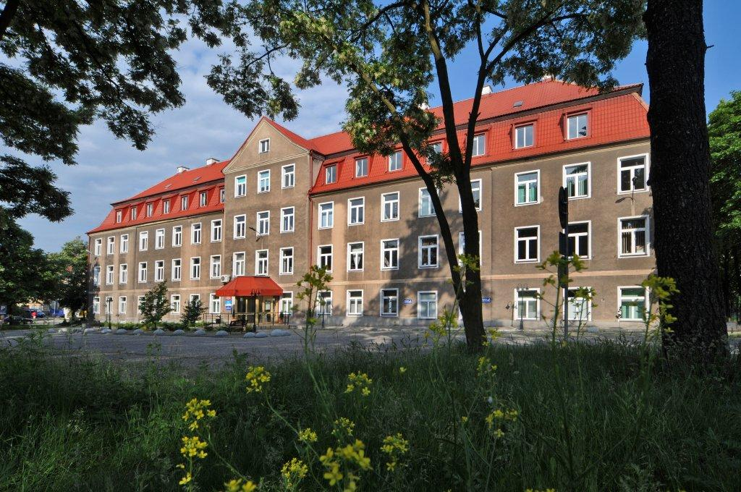
Dziękuję za uwagę
Wojewódzki Urząd Pracy w Szczecinie
ul. A. Mickiewicza 41
70-383 Szczecin
tel. 91 42 56 100
fax. 91 42 56 103
e-mail: sekretariat@wup.pl

